Slide 1
ফুলেল শুভেচ্ছা

Slide 2
পরিচিতি
মোঃ মাইনুদ্দিন শাহ্‌ (রুবেল)
সহকারী শিক্ষক (কম্পিউটার শিক্ষা)
ফুলবন ফাযিল মাদ্রাসা, সদর,দিনাজপুর ।
মোবাইল নং- ০১৭২৪-৬৭৮৩৬৫
E-mail: rubelfp05@gmail.com
শ্রেণি – ৭ম
বিষয় – গণিত
সময় - ৫০ মিনিট

Slide 3
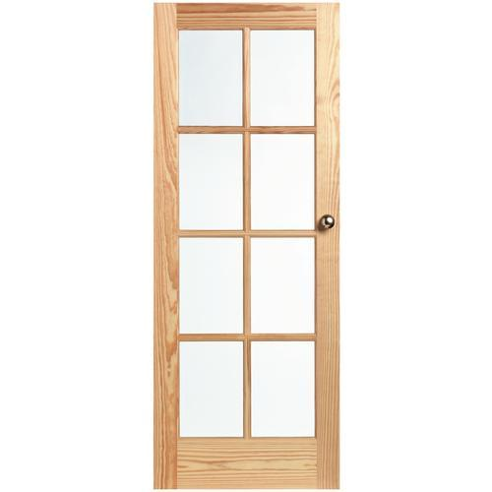
ধার

Slide 4
শিরোনাম
সমান্তরাল সরলরেখা

Slide 5
শিখনফল
১ । সমান্তরাল সরলরেখা কী তা বলতে পারবে ।
২ । অন্তঃস্হ ও বহিঃস্হ কোণগুলো চিহ্নিত করতে পারবে ।
৩ । অনুরূপ ও একান্তর কোণের বৈশিষ্ট্যগুলো ব্যাখ্যা করতে পারবে।

Slide 6
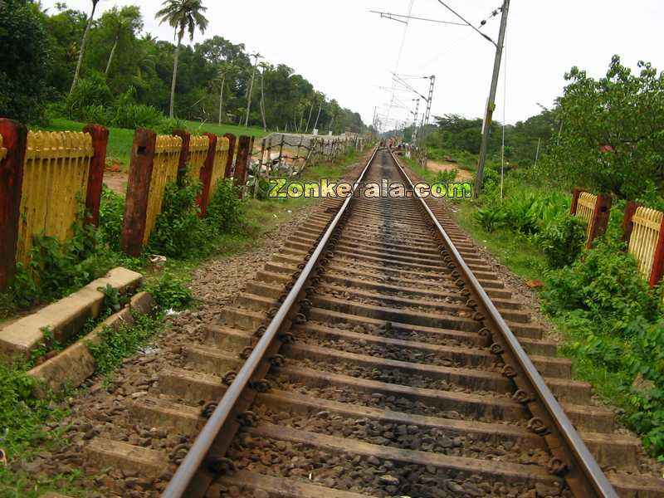

Slide 7
M
A
B
অন্তঃস্হ কোণ
অন্তঃস্হ কোণ
C
D
N
ছেদক

Slide 8
M
বহিঃস্হ কোণ
A
B
D
C
বহিঃস্হ কোণ
N

Slide 9
M
অনুরুপ কোণ
A
B
C
D
N

Slide 10
M
A
B
D
C
একান্তর কোণ
N

Slide 11
একক কাজ
ছেদক কি ?

Slide 12
দলগত কাজ
অনুরূপ ও একান্তর কোণের পার্থক্য উল্লেখ কর।

Slide 13
মুল্যায়ন
অন্তঃস্হকোণ
বহিঃস্হকোণ,
অনুরূপকোণ ও
একান্তরকোণ কাকে বলে ?

Slide 14
বাড়ির কাজ
সমান্তরাল সরলরেখাদ্বয়ের ছেদকের একই পাশের অন্তঃস্হ কোণ দুইটি পরিমাপ করে যোগফল বের কর ।

Slide 15
ধন্যবাদ

